Slide 1
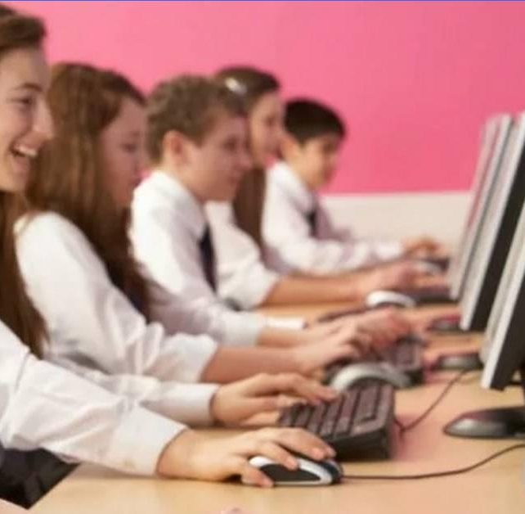
Развиваем разнообразныечитательские умения
Дощинский Роман Анатольевич,
кандидат педагогических наук,
ведущий эксперт МЦКО

Slide 2
Тренинг поискового чтения

Slide 3
Тренинг поискового чтения

Slide 4
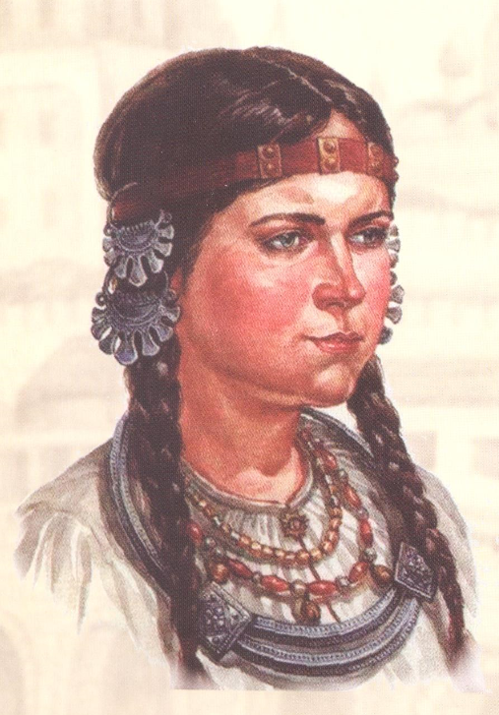
Тренинг поискового чтения
Замужняя женщина из племени вятичей, Х в.
Девушка из племени вятичей, Х в.

Slide 5
Насколько мы чувствуем границы вопроса и текста (текстов)?

Slide 6
Насколько мы чувствуем границы вопроса и текста (текстов)?
Один из участников форума назвал фразу «Казнить нельзя помиловать» коварной. В чём её коварство?

Slide 7
Насколько мы чувствуем границы вопроса и текста (текстов)?
Выберите позицию одного из участников форума, наиболее близкую Вам. Объясните свой выбор.

Slide 8
Насколько мы чувствуем границы вопроса и текста (текстов)?
Выберите позицию одного из участников форума, наиболее близкую Вам. Объясните свой выбор.

Slide 9
Насколько мы чувствуем границы вопроса и текста (текстов)?

Slide 10
Насколько мы чувствуем границы вопроса и текста (текстов)?

Slide 11
Умеем ли мы ориентироваться в общепринятых условных обозначениях?

Slide 12
Умеем ли мы ориентироваться в общепринятых условных обозначениях?

Slide 13
Умеем ли мы ориентироваться в общепринятых условных обозначениях?

Slide 14
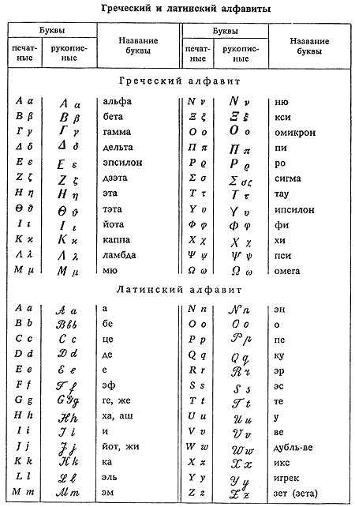
Умеем ли мы ориентироваться в общепринятых условных обозначениях?

Slide 15
Умеем ли мы ориентироваться в общепринятых условных обозначениях?
В … алфавите 24 буквы.
Буквы С, F встречаются только в … алфавите.
Многие названия букв в … алфавите впоследствии стали частями слов или отдельными словами в русском языке.
В … алфавите количество букв больше.
Многие написания букв в … алфавите такие же, как в русском алфавите.

Slide 16
Готовы ли мы легко обрабатывать числовые значения?

Slide 17
Готовы ли мы легко обрабатывать числовые значения?

Slide 18
Готовы ли мы легко обрабатывать числовые значения?

Slide 19
Готовы ли мы легко обрабатывать числовые значения?
Дайте развёрнутый ответ на вопрос: «Что можно сказать о берёзе в сравнении с другими деревьями на основании диаграмм “Сравнение некоторых пород деревьев”?»

Slide 20
Тренинг «вычитывания» подтекста
Вопрос. Почему Софья ссылается на рекламу?

Slide 21
Тренинг «вычитывания» подтекста
Вопрос. Почему Софья ссылается на рекламу?
Ответы.
– Сравнение проводится между граффити и рекламой. Ведь реклама – это легальная форма граффити.
Или
– Обращение к рекламе – это способ защитить граффити.

Slide 22
Тренинг «вычитывания» подтекста

Slide 23
Тренинг «вычитывания» подтекста

Slide 24
Тренинг «вычитывания» подтекста

Slide 25
Тренинг «вычитывания» подтекста

Slide 26
Умеем ли мы группировать (ранжировать) информацию?

Slide 27
Умеем ли мы группировать (ранжировать) информацию?

Slide 28
Умеем ли мы группировать (ранжировать) информацию?

Slide 29
Умеем ли мы группировать (ранжировать) информацию?

Slide 30
Умеем ли мы группировать (ранжировать) информацию?

Slide 31
Умеем ли мы группировать (ранжировать) информацию?

Slide 32
Умеем ли мы группировать (ранжировать) информацию?

Slide 33
Умеем ли мы группировать (ранжировать) информацию?

Slide 34
Готовы ли мы верно воспринимать информационную навигацию?

Slide 35
Готовы ли мы верно воспринимать информационную навигацию?

Slide 36
Готовы ли мы верно воспринимать информационную навигацию?
,

